Slide 1
Человек и компьютер

Slide 2
Информация - это сведения об окружающем нас мире.
Компьютер – устройство для получения, передачи, хранения и обработки информации.

Slide 3
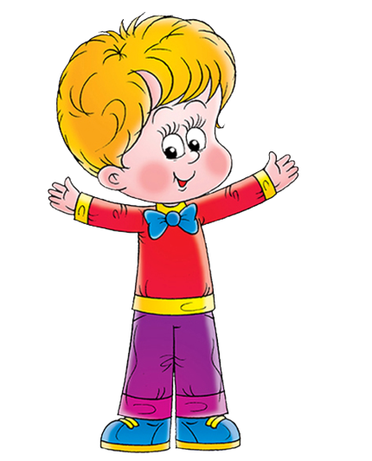
ЧЕЛОВЕК
ДЕЙСТВИЯ С ИНФОРМАЦИЕЙ
Получает: с помощью органов чувств (….)
Передает: текст, жесты…
Хранит: записывает, запоминает…
Обрабатывает: думает, мыслит, рассуждает…

Slide 4
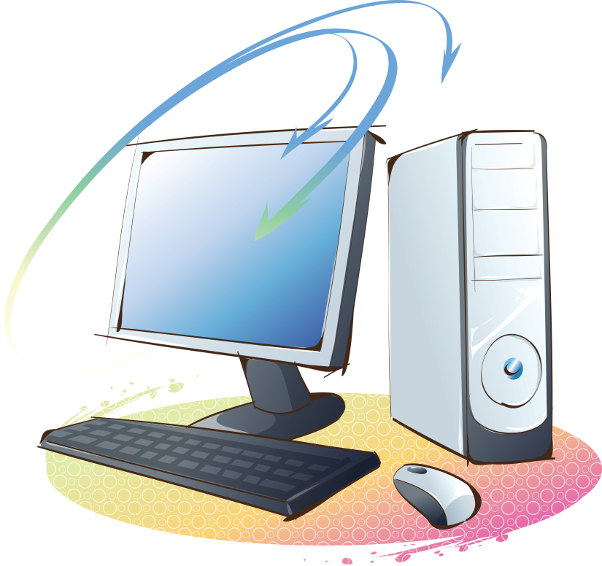
КОМПЬЮТЕР
ДЕЙСТВИЯ С ИНФОРМАЦИЕЙ
Получает: с помощью устройств ввода информации (…..)
Передает: с помощью устройств вывода информации (…..)
Хранит: в памяти компьютера (винчестер, оперативная память)
Обрабатывает: «мозг» компьютера – центральный процессор

